Slide 1
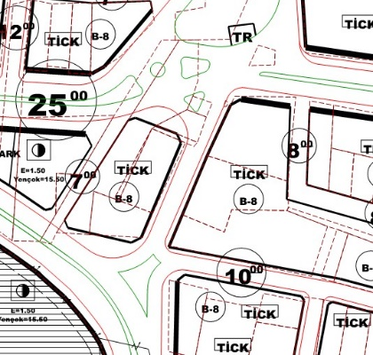
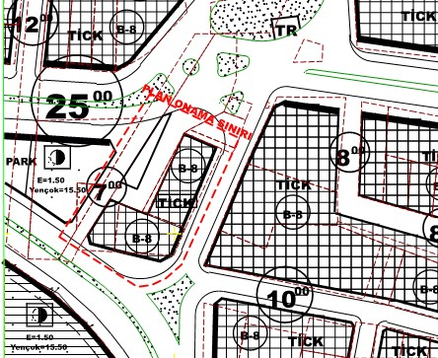
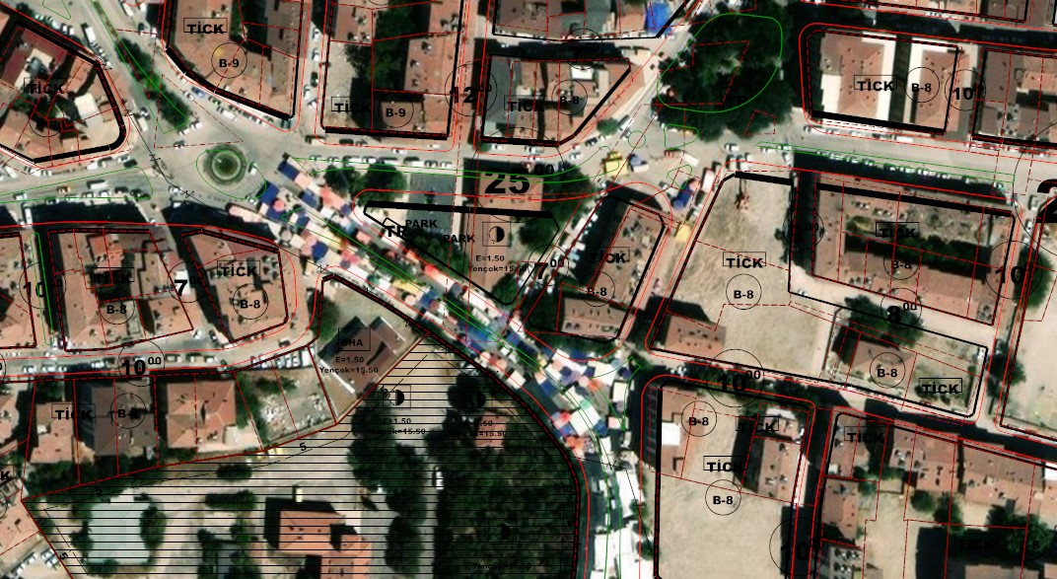
1/1000 ÖLÇEKLİ MEVCUT İMAR PLANI
1/1000 ÖLÇEKLİ ÖNERİ İMAR PLANI
YOL VE REFÜJ ALANI
B-8 TİCK ALANI
UYDU GÖRÜNTÜSÜ
AKPINAR MAHALLESİ
ADA:16
PARSEL:143 VE ADA:16
PARSEL:126
CUMARTESİ PAZAR ALANI

Slide 2
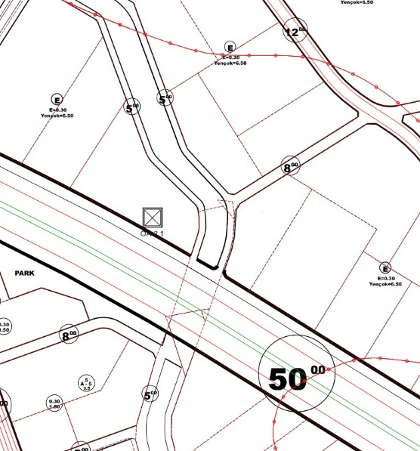
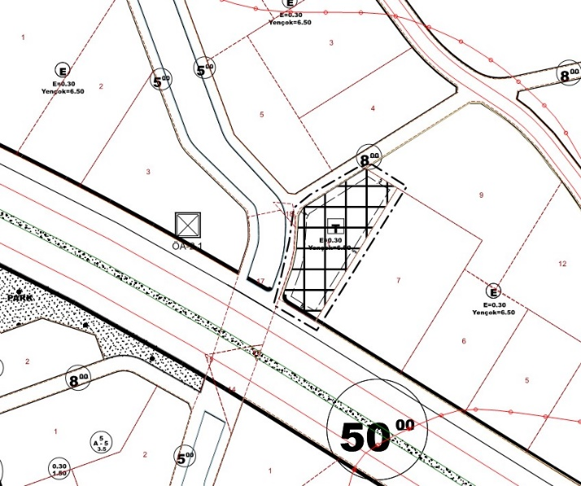
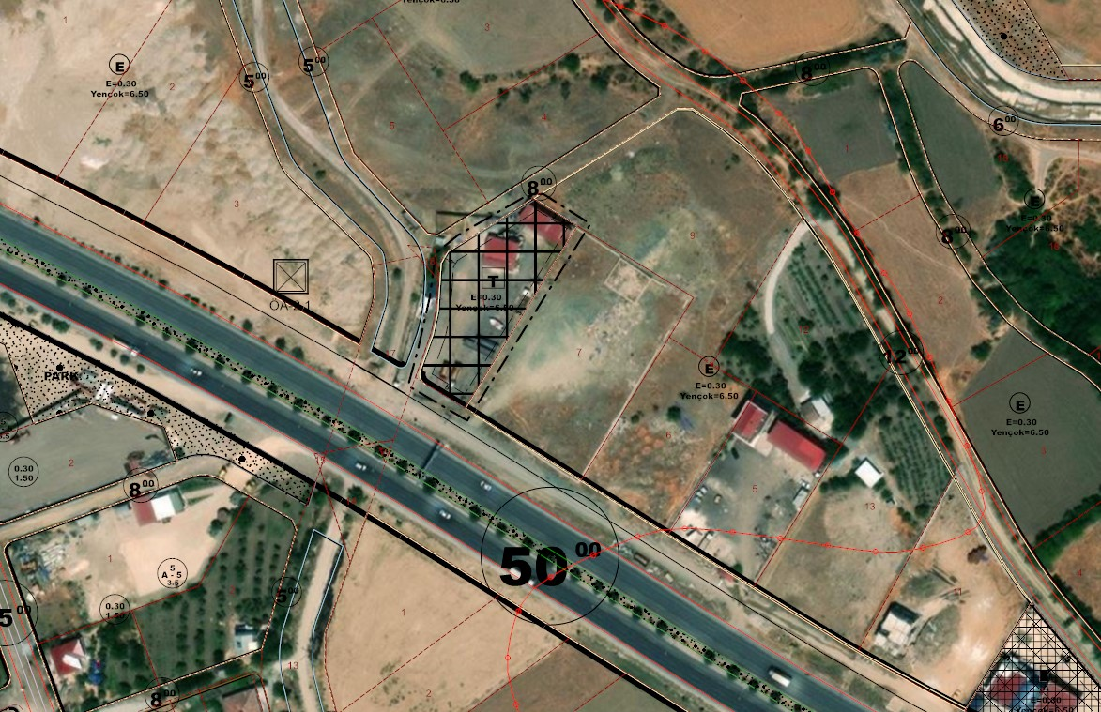
1/1000 ÖLÇEKLİ MEVCUT İMAR PLANI
1/1000 ÖLÇEKLİ ÖNERİ İMAR PLANI
E:0.30
YENÇOK:6.50
T2(TİCARET)
ALANI
E:0.30
YENÇOK:6.50
E KODLU KONUT ALANI
UYDU GÖRÜNTÜSÜ
GÜMÜŞKAVAK MAHALLESİ
ADA:4045
PARSEL:1
GÜNEY ÇEVRE YOLU

Slide 3
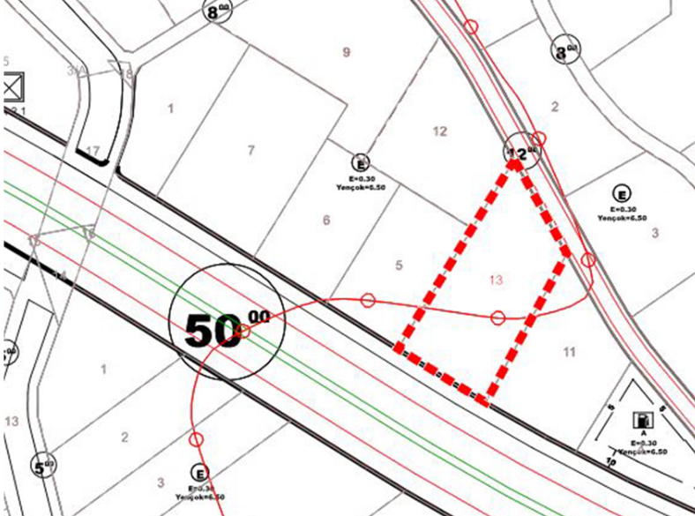
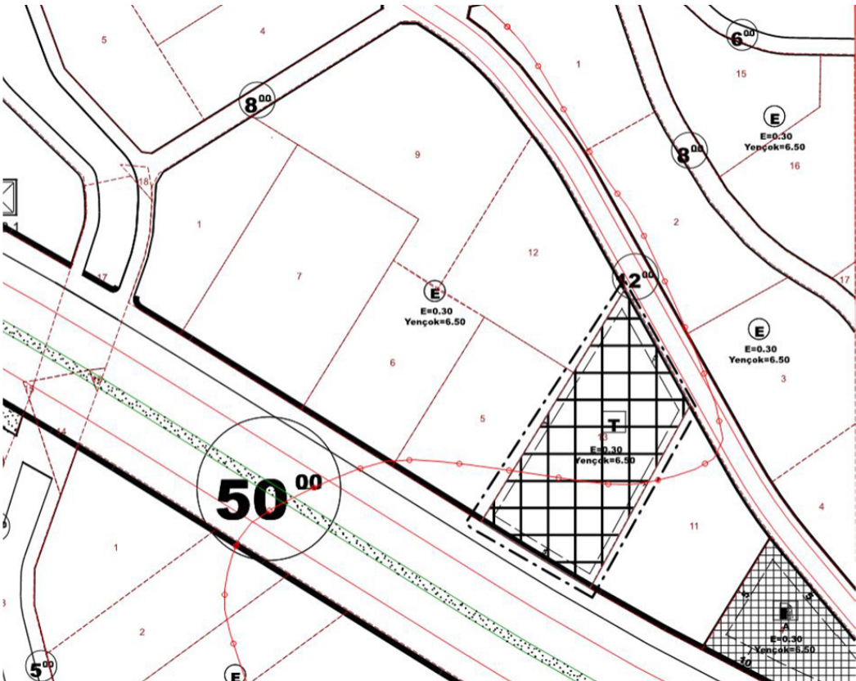
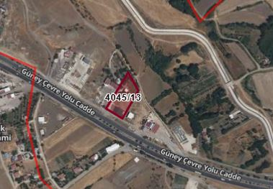
1/1000 ÖLÇEKLİ MEVCUT İMAR PLANI
1/1000 ÖLÇEKLİ ÖNERİ İMAR PLANI
E:0.30
YENÇOK:6.50
T2(TİCARET)
ALANI
E:0.30
YENÇOK:6.50
E KODLU KONUT ALANI
UYDU GÖRÜNTÜSÜ
GÜMÜŞKAVAK MAHALLESİ
ADA:4045
PARSEL:13
GÜNEY ÇEVRE YOLU

Slide 4
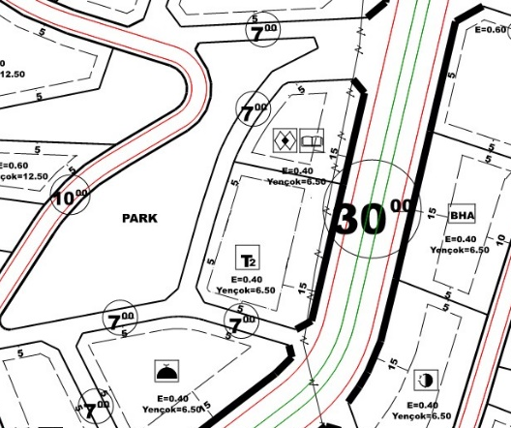
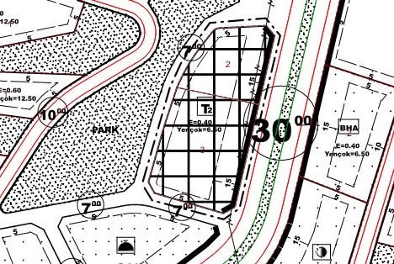
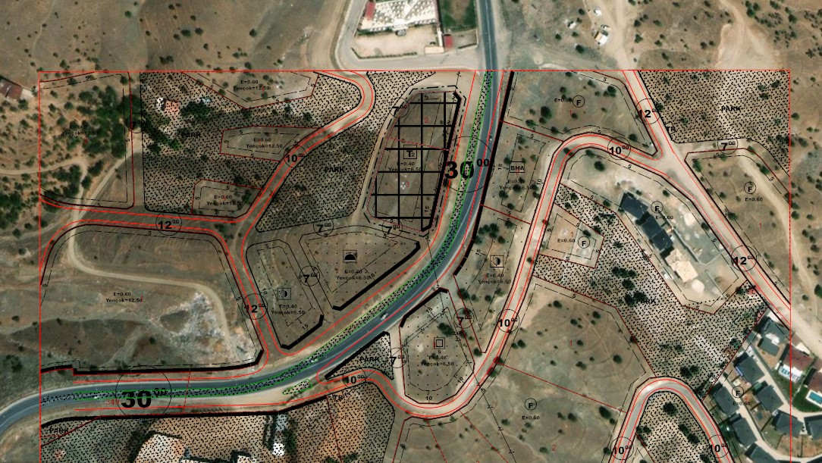
1/1000 ÖLÇEKLİ MEVCUT İMAR PLANI
1/1000 ÖLÇEKLİ ÖNERİ İMAR PLANI
E:0.40
YENÇOK:6.50
SOSYAL VE KÜLTÜREL
ALANI
E:0.40
YENÇOK:6.50
T2(TİCARET)
ALANI
UYDU GÖRÜNTÜSÜ
HARPUT
MAHALLESİ
ADA:3848
PARSEL:2
PERTEK YOLU

